Slide 1
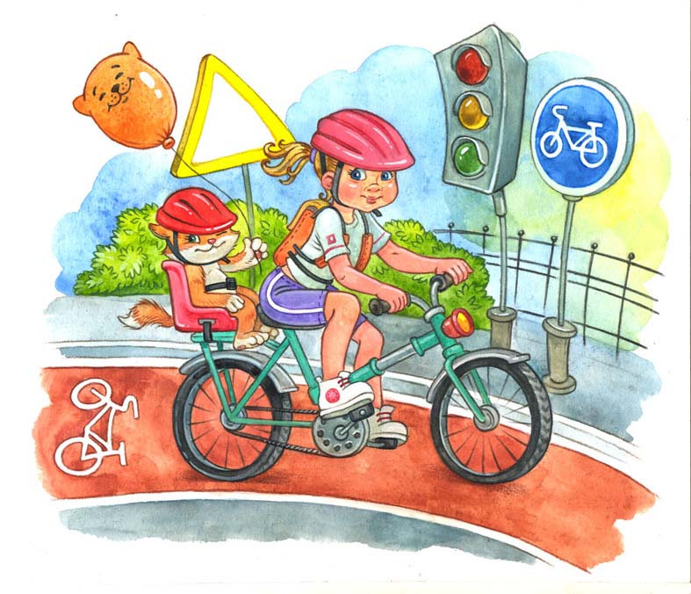
«Дорожная азбука для дошколят»

Slide 2
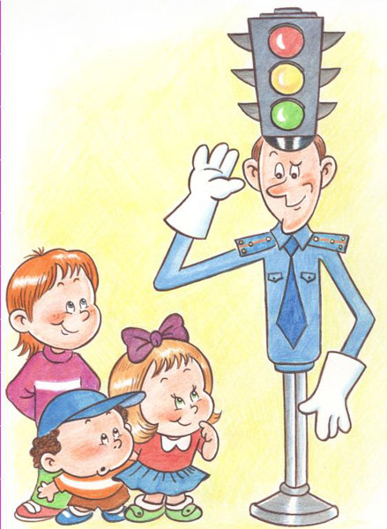
Цель игры:
1. Расширить знания детей о правилах поведения пешехода и водителя в условиях улицы.
2. Закрепить представление детей о светофоре.
3. Учить детей различать дорожные знаки.

Slide 3
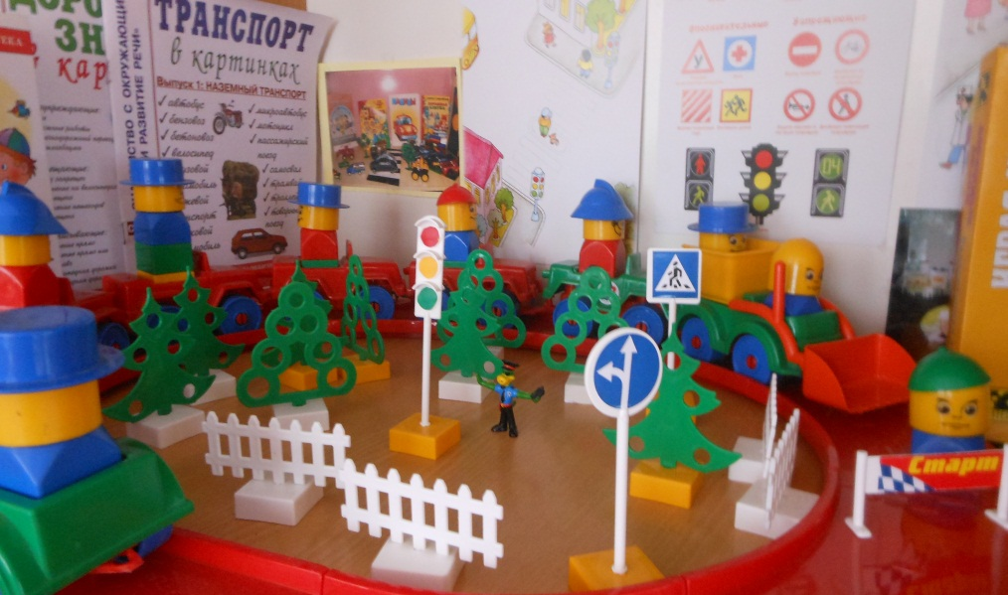
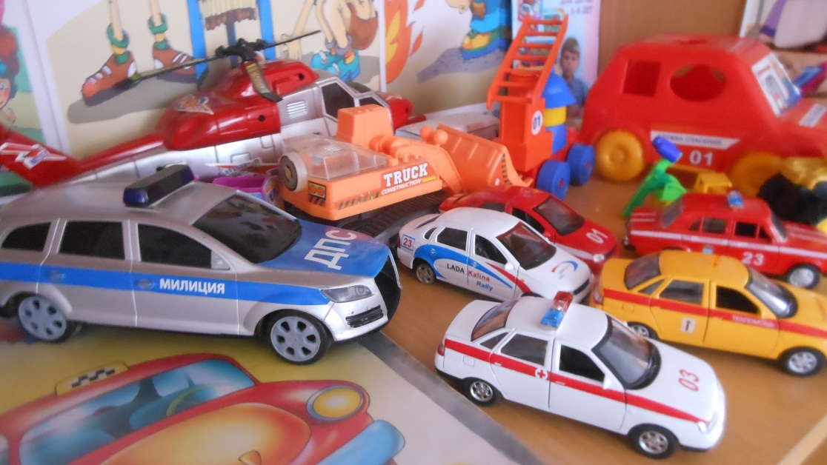
Условия созданные в детском саду для обучения детей правилам дорожного движения.

Slide 4
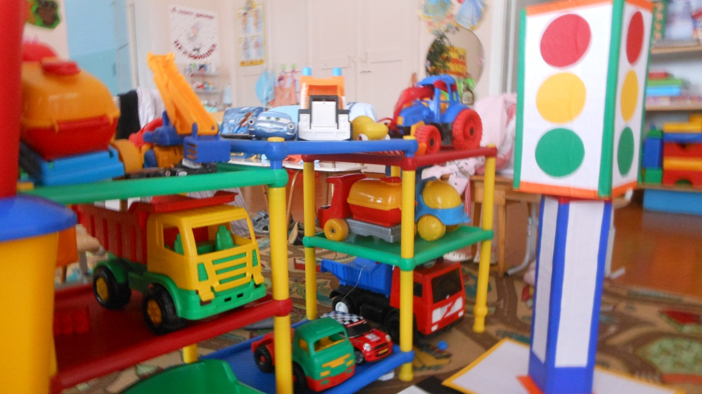
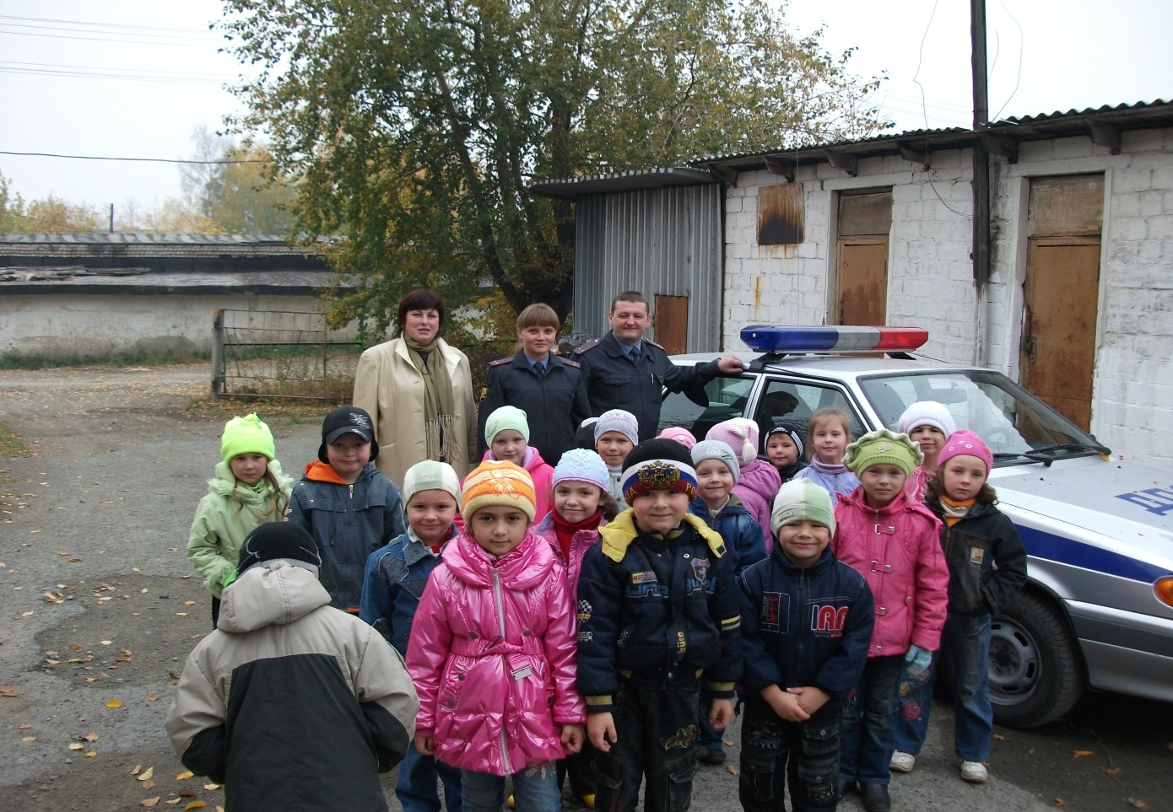

На улицах города будет спокойно,
Наши ребята все знают на пять!
Как перейти на сигнал светофора
Улицу там, где машины спешат,
Что значит желтый, зеленый и красный.
Знаки дорожные встретим в пути,
Выполним четко все правила сразу.
Вот мы, какие ученики!

Slide 5
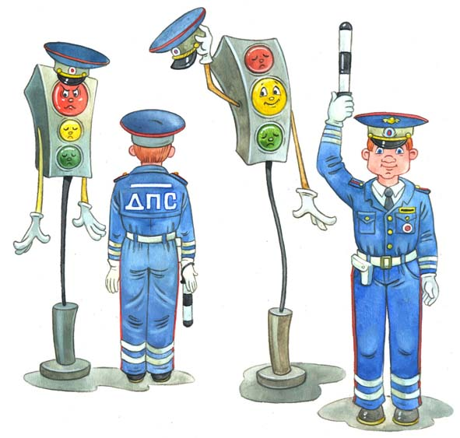
Светофор
Это слово составлено из двух частей- «свет» и «фор». «Свет» - это всем понятно. А «фор»? «Фор» произошло от греческого слова «форос», что означает «несущий» или «носитель».А вместе «светофор»- значит «носитель света». Он и несёт свет трёх разных цветов: красного, жёлтого и зеленого.

Slide 6




Вы наверное видели треугольные, круглые и квадратные знаки на многих улицах и дорогах. По этим знакам водители узнают, где можно ехать, а где нельзя, где можно остановить машину и заправить бензином. Знаки предупреждают об опасности на дорогах, указывают направление движения. Эти знаки должны знать и пешеходы!.

Slide 7
Автомобили
Автомобили
Легковые
Грузовые
Пожарные,
милицейские,
Скорая помощь,
спецмашины

Slide 8
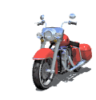
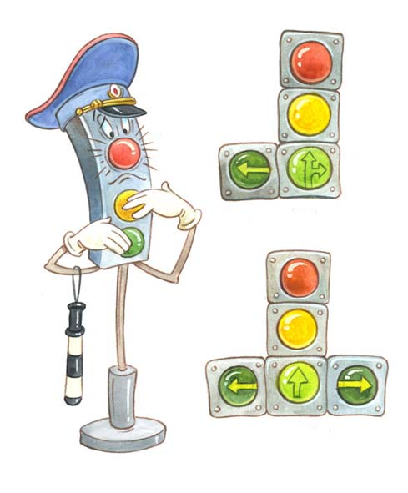

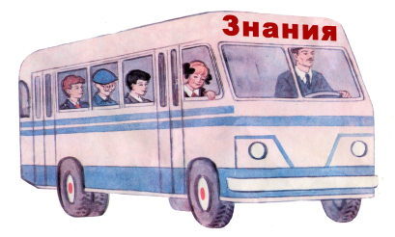
Вопрос
Какие автомобили могут ехать на красный свет?
Пожарная, милицейская, скорая помощь, спецмашины
Папина и мамина
Такси

Slide 9
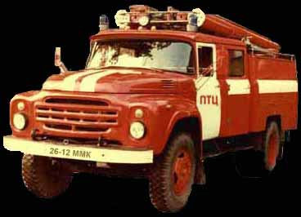

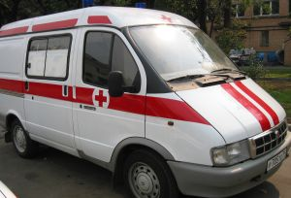
Посмотри и ответь правильно!

Slide 10
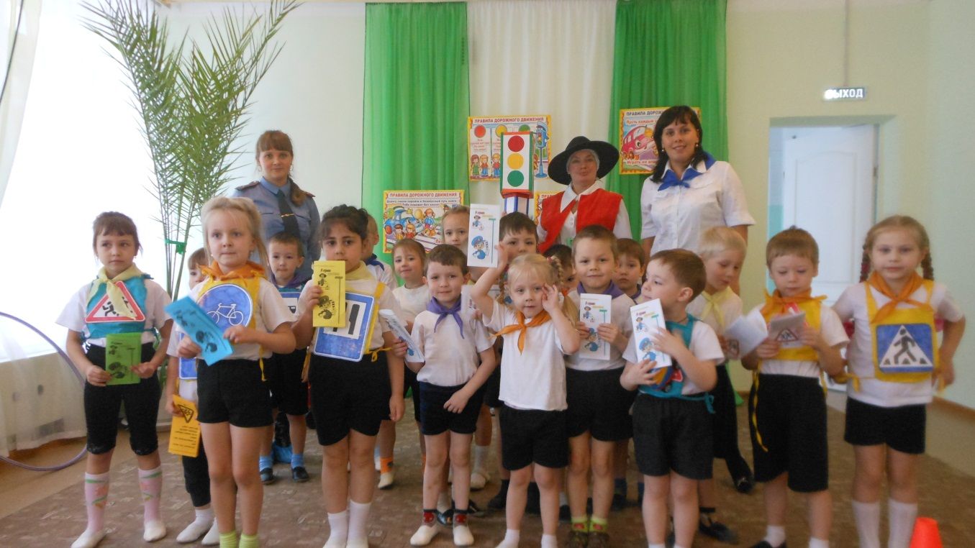
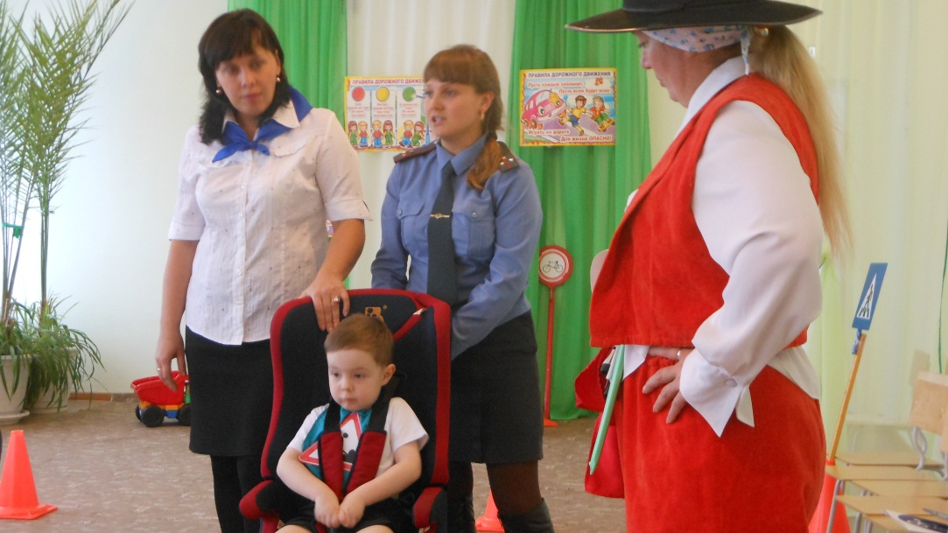
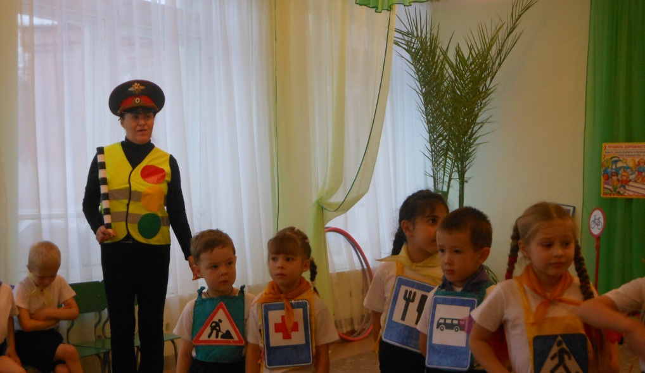
Праздник «Дорожной азбуки»
Кресло безопасности – должно быть у каждого ребёнка!
Знаки дорожные наши помощники!

Slide 11
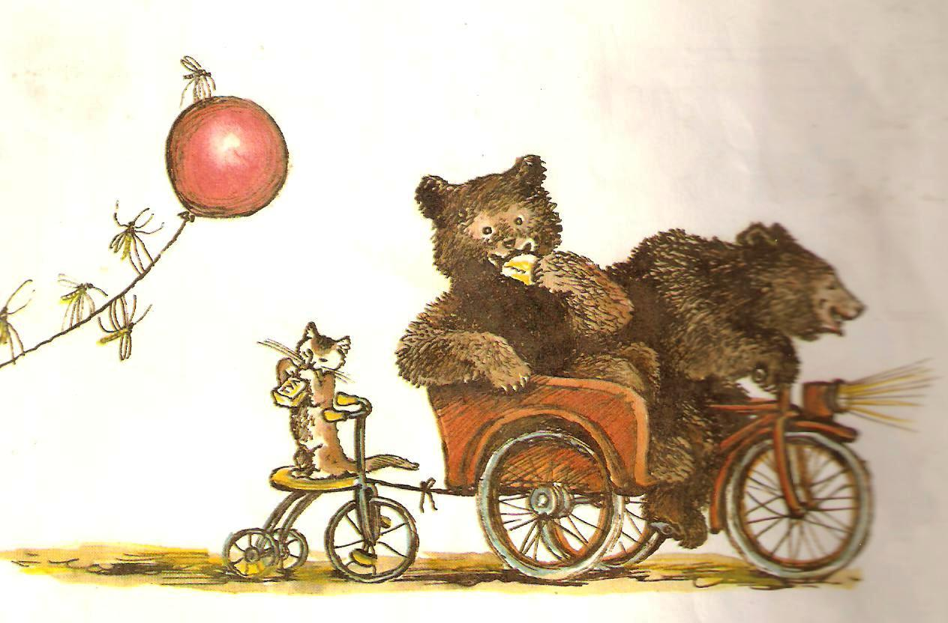
Назовите автора и название произведения
К.Чуковский «Тараканище»
Правильно ведут ли себя герои сказки на дороге?
Что они делают неправильно?
А вы не повторяете
ошибок
героев сказки на дороге?

Slide 12
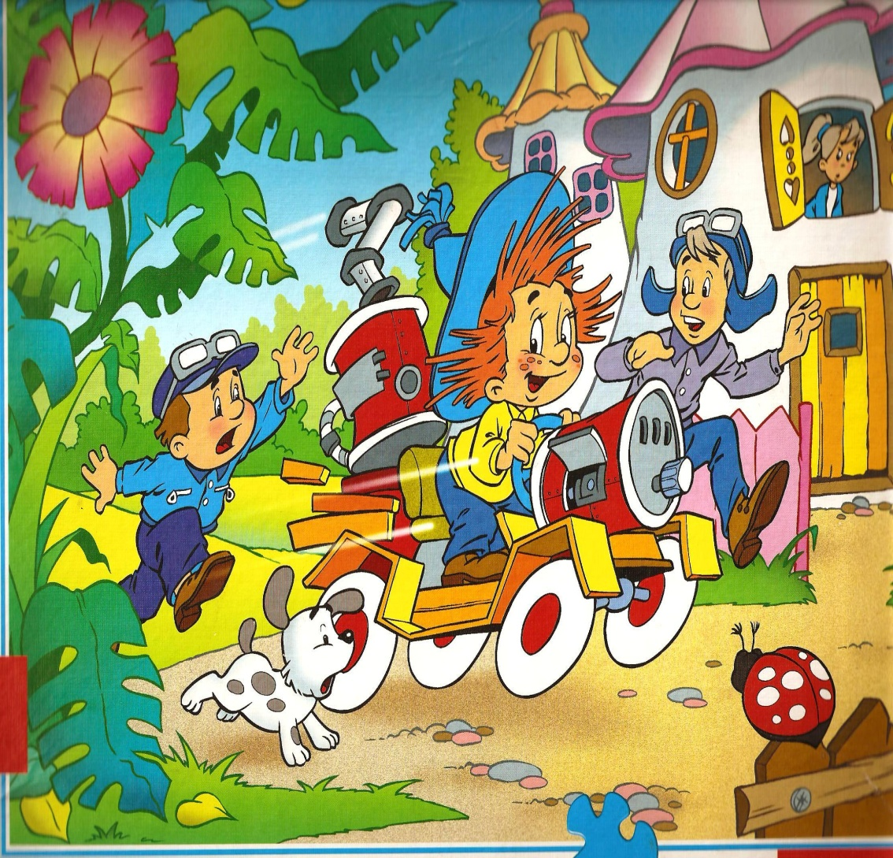
Можно ли ездить на самодельном транспортном средстве?
Можно, если оно прошло регистрацию в ГАИ.
Кто автор произведения «Незнайка»?
Николай Носов
Можно ли детям
управлять
транспортным средством ?
Нельзя

Slide 13
Нажми ещё раз, чтобы просмотреть фильм

Slide 14
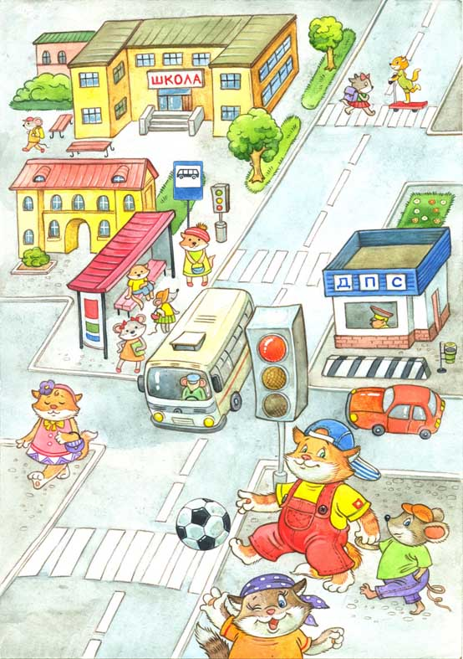
Добрый совет
Азбуку города помни всегда,
Чтоб не случилась с тобою беда!

Slide 15
Автор презентации-
Коротких Лариса Александровна,
воспитатель
1 квалификационной категории
МКДОУ №59 «Колосок»
г. Кушва Свердловской области

